Slide 1
KNW- Wykład 4
Zbiory przybliżone

Slide 2
PROGRAM WYKŁADU NR 4
Motywacja dla zbiorów przybliżonych
Podstawy zbiorów przybliżonych
Odniesienie do logiki modalnej

Slide 3
MOTYWACJA
Reprezentacja niepewności:
  w analizie danych
  we wnioskowaniu przestrzennym
  w operacjach logicznych

Slide 4
PRZYKŁAD – POJĘCIE REDUKTU
Redukt: najmniejszy zbiór cech wystarczający do poprawnego zaklasyfikowania obiektów
Formalnie:
  Niech A={a1, ..., an} oznacza zbiór cech, zaś d – atrybut decyzyjny
  Zbiór R zawarty w A jest reduktem, jeśli:
    nie istnieją takie obiekty o1 i o2, że d(o1)≠ d(o2) i dla każdego atrybutu a∈R mamy a(o1)=a(o2)
    żaden podzbiór zbioru R nie ma powyższej własności

Slide 5
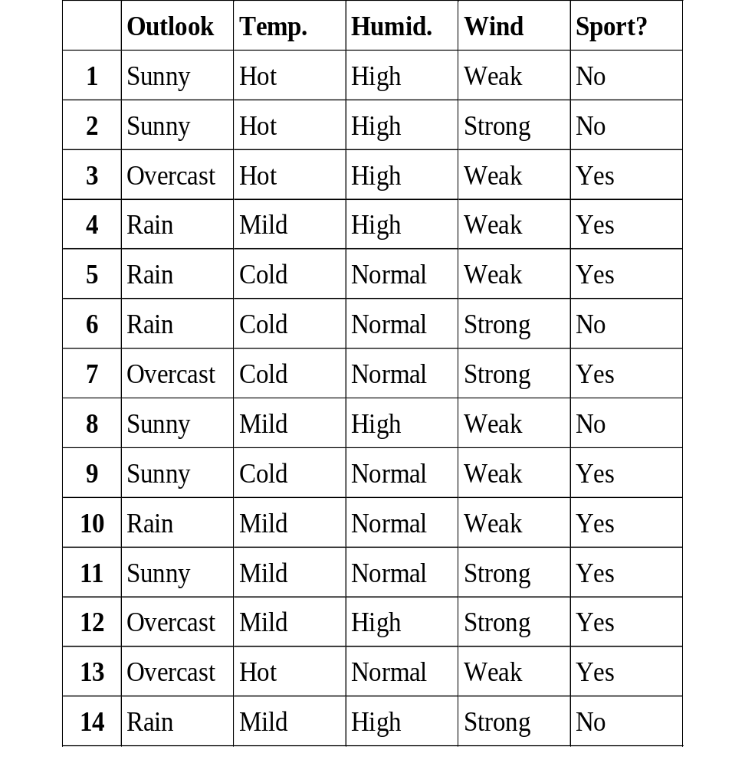
PRZYKŁAD – POJĘCIE REDUKTU
Nie jest reduktem {O,T,H}, ani żaden jego podzbiór
Nie jest reduktem {T,H,W}, ani żaden jego podzbiór
Nie jest reduktem {O,W}, ani żaden jego podzbiór
Reduktami są:
{O,T,W},{O,H,W}

Slide 6
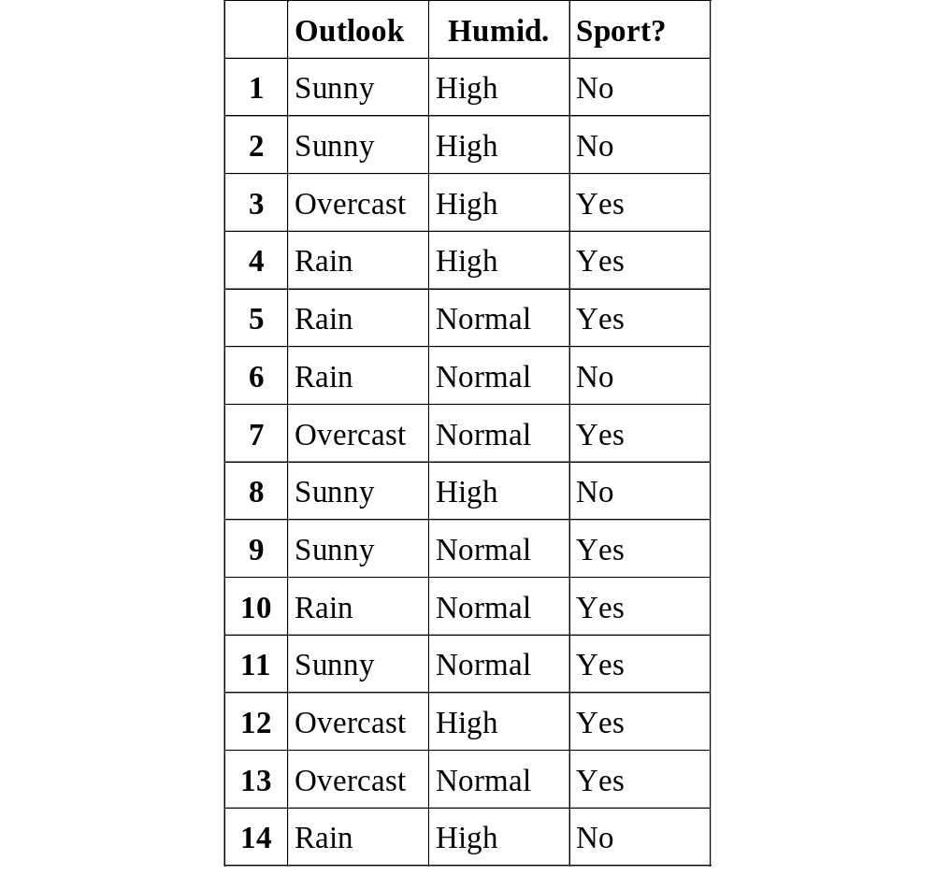
SPRZECZNOŚCI W DANYCH
Sunny
Overcast
Rain
High
Normal
Sunny
Overcast
Rain
High
Normal

Slide 7
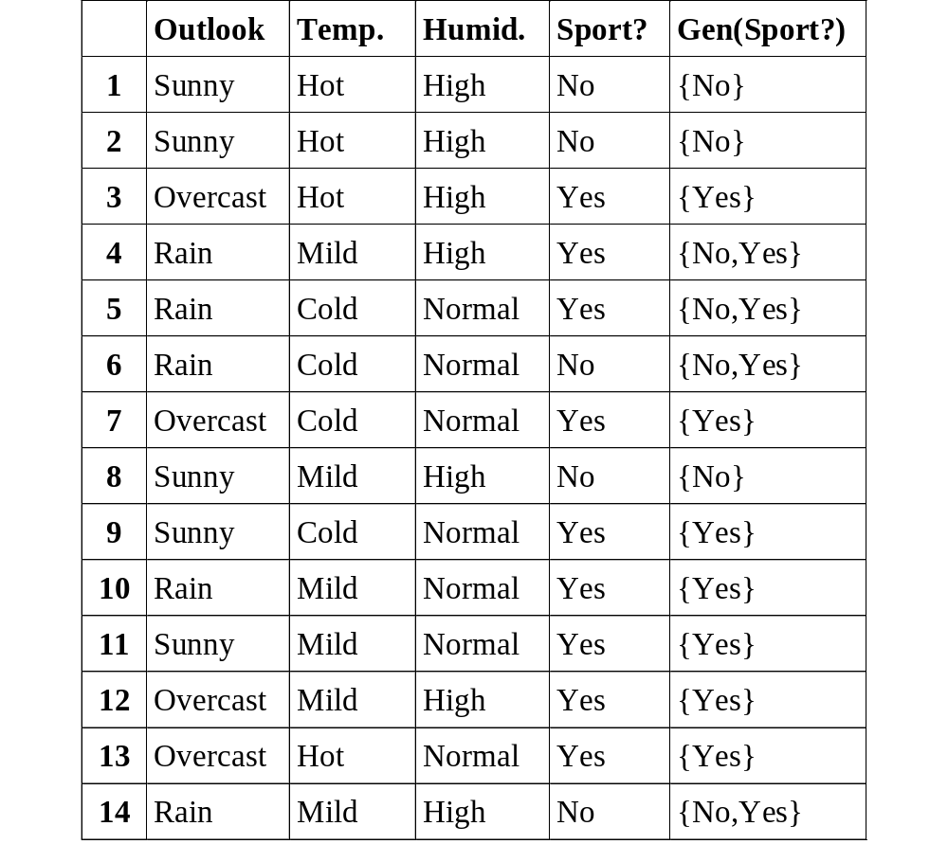
DECYZJA UOGÓLNIONA
Nowy atrybut decyzyjny grupujący oryginalne wartości decyzji tak, by otrzymana tablica była niesprzeczna
Tablica sprzeczna to taka, która zawiera obiekty nierozróżnialne ze względu na wartości atrybutów, jednak mające różne decyzje
Redukt ma za zadanie rozróżniać pary obiektów o różnych wartościach decyzji uogólnionej

Slide 8
ZBIORY PRZYBLIŻONE
Niech dany będzie zbiór obiektów U. Chcemy w nim wyróżnić pewien podzbiór X, jednak jesteśmy w stanie podać jedynie:
  (X)_{lower} : zbiór obiektów na pewno należących do X (dolna aproksymacja X)
  (X)_{upper} : zbiór obiektów mogących należeć do X (górna aproksymacja X)
Zbiór określony za pomocą dolnej i górnej aproksymacji nazywamy przybliżonym

Slide 9

RELACJA NIEROZRÓŻNIALNOŚCI
Relacją nierozróżnialności może być dowolna relacja równoważności (zwrotna, symetryczna, przechodnia) na zbiorze obiektów U.
Niech „~” będzie rel. nierozr., zaś X⊂U:
x ∈ X ∧ (y ~ x) ⇒ y ∈ (X)_{upper}
x ∈ (X)_{upper} ∧ (y ~ x) ⇒ y ∈ (X)_{upper}
x ∈ (X)_{lower} ∧ (y ~ x) ⇒ y ∈ (X)_{lower}
Czyli zbiór X mamy prawo opisywać jedynie „blokami” obiektów nierozróżnialnych (klasami abstrakcji relacji „~”)

Slide 10
SPRZECZNOŚCI W DANYCH
Sunny
Overcast
Rain
High
Normal
Sunny
Overcast
Rain
High
Normal

Slide 11
SPRZECZNOŚCI W DANYCH
Sunny
Overcast
Rain
High
Opisujemy obiekty cechami „Outlook” oraz „Humid.”, więc niektóre z nich stają się dla nas nierozróżnialne
Normal
Sunny
Overcast
Rain
Przykładowo, zbiór:
„obiekty o decyzji Sport=Yes”
jest zbiorem przybliżonym
High
Normal

Slide 12
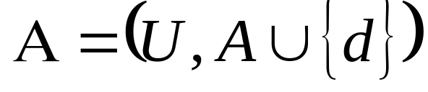
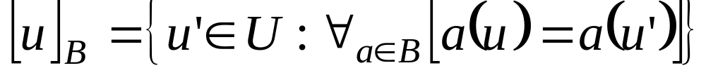
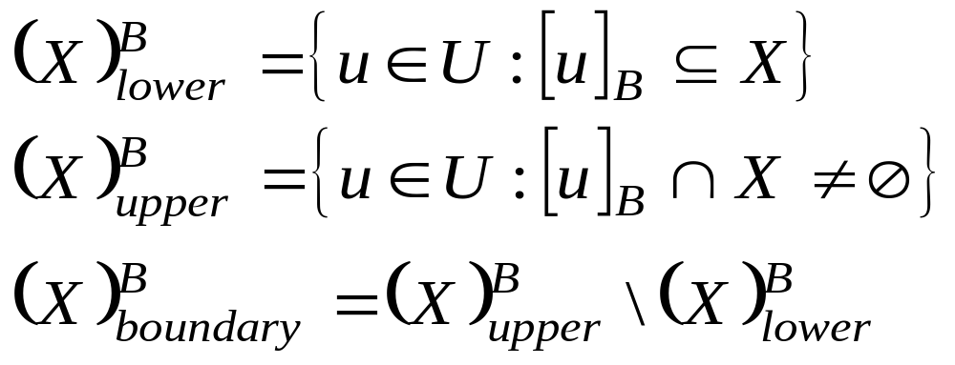
ZAPIS FORMALNY
Tablica decyzyjna:
Dla B⊆A oraz u∈U, klasa B-abstrakcji u:
B-aproksymacje podzbioru obiektów X:

Slide 13
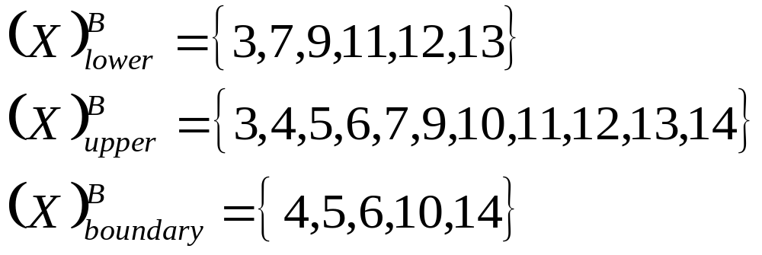
PRZYKŁAD – APROKSYMACJE
Rozpatrzmy X =
{3,4,5,7,9,10,11,12,13}
jako zbiór:
„obiekty o decyzji Sport=Yes”
Przyjmijmy
B = {Outlook, Humid.}
Wtedy:

Slide 14
ZBIORY PRZYBLIŻONE A LOGIKA MODALNA
Wiersze tablicy odpowiadają możliwym światom
Sunny
Overcast
Rain
High
Graf opisany jest krawędziami łączącymi w kliki poszczególne klasy nierozróżnialności
Normal
Wtedy dolna aproksymacja odpowiada światom, w których prawdziwy jest operator konieczności, zaś górna – operatorowi możliwości

Slide 15
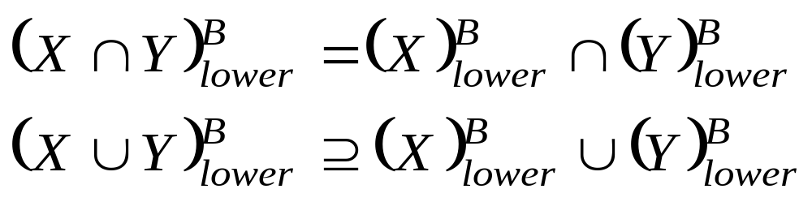
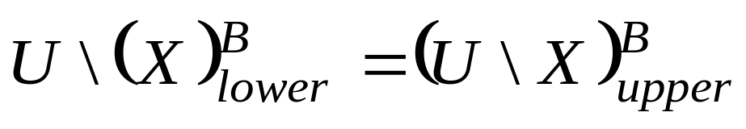
WŁASNOŚCI
Dla dowolnego podzbioru cech B oraz dowolnych podzbiorów obiektów X,Y:
Dla dowolnego podzbioru cech B oraz dowolnego podzbioru obiektów X:

Slide 16
ZADANIE
Czy podobne własności zachodzą także dla zdań w logice modalnej:
  Przy założeniu, że relacja pomiędzy możliwymi światami w modelu Kripke’go jest relacją równoważności
  Bez założeń odnośnie modelu Kripke’go

